Slide 1
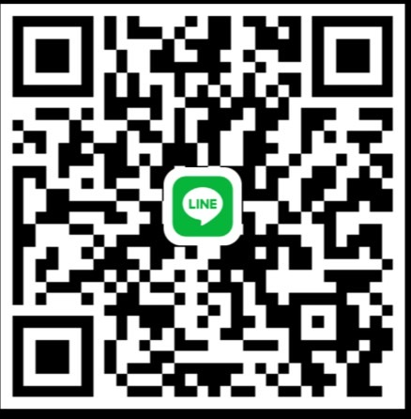
普仁國小 一年平班 親師座談會
等待時間
A.簽到
B.加入一年平班LINE (盡量設定孩子名稱 ，例：晴晴媽咪或入群後留言告知是哪位寶貝的家長)
C.需填寫並繳交資料
1輔導 6補充教材費230
2藍卡 7放學路線調查表
3用藥 8學生卡
4含氟 9聯絡簿 (家庭防災卡)
5志工 (封面+資料欄*2)
2024/08/24

Slide 2
普仁國小
一年平班
親師座談會
2024/08/24

Slide 3
WELCOME
歡迎各位教育合夥人
讓我們一起合作
為孩子的教育努力
李凱箴老師

Slide 4
今日&迎新流程
8 月 24 日(六) 今日流程
08:00~08:30 報到 (請簽到)
08:30~10:30 新生家長座談 (2F 活動中心)
10:30~11:30 親師班親會
11:30~12:00 級務資料整理
(家長至活動中心帶回學生賦歸)
8 月 30 日 (三) 迎新活動
07:50~08:10 進班入座
08:15~08:30 迎新入學典禮 (2F 活動中心)
08:40~09:55 新生闖關(校園)
10:00~10:30 迎新儀式
(開學當日即有課照班)
備註:
請家長務必先簽到
家樂福停車
結束後可向警衛室索取停車折抵券

Slide 5
今日座談內容
配合注意事項
選舉家長代表2名、委員1名
填寫&繳交資料
4.發放資料袋
5.結語
(請家長用原子筆詳細填寫，今天務必繳回)

Slide 6
普仁國小學生作息時間
7：50~8：00 晨讀時間
8：00~8：15 學生整潔活動
8：15~8：40 學生晨會、導師時間
8：45 第一節上課，上課時間為40分鐘
10：15~10：30 課間活動時間
12：00~12：30 學生午餐時間
星期一、三、四、五 (半天課)
12：40放學時間
星期二 (整天課)
12：40~13：05午休時間/15：30放學
備註:開學8/30~9/6提前12點半放學，請家長留意！

Slide 7
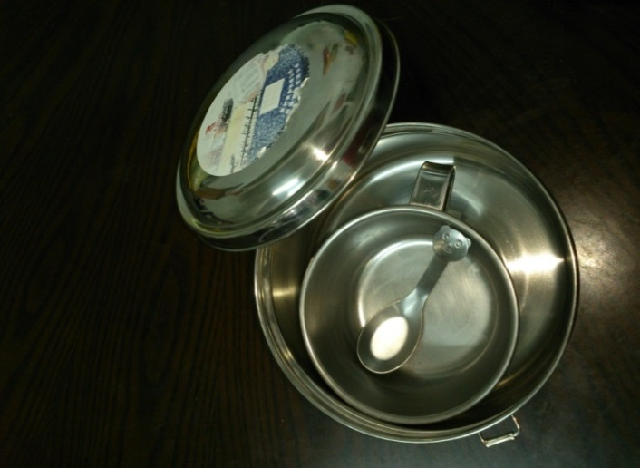
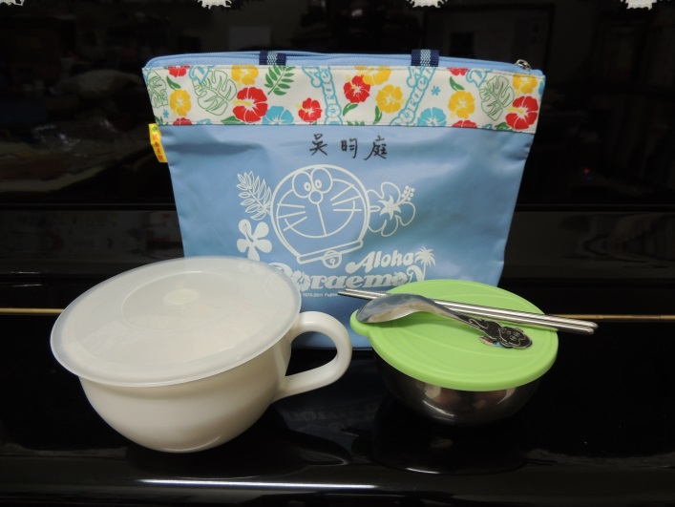
午餐用品(1)
☆餐具：
餐袋、餐碗、湯匙、湯碗
＊請準備1個大碗和1個小碗，以及湯匙。
＊湯碗請有掛耳或有隔熱功能，以免孩
子打翻燙傷
＊湯碗儘可能可以裝進便當盒內，方便
收納攜帶
＊餐袋請挑選有拉鍊的袋子，適中較佳。
＊餐具請貼上姓名貼，餐袋寫上名字。

Slide 8
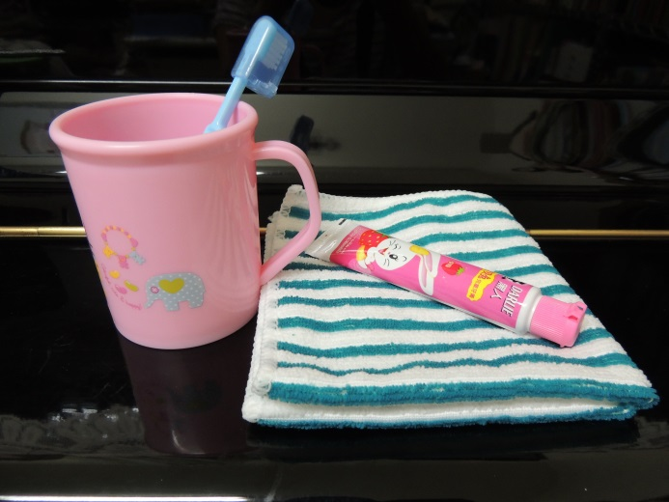
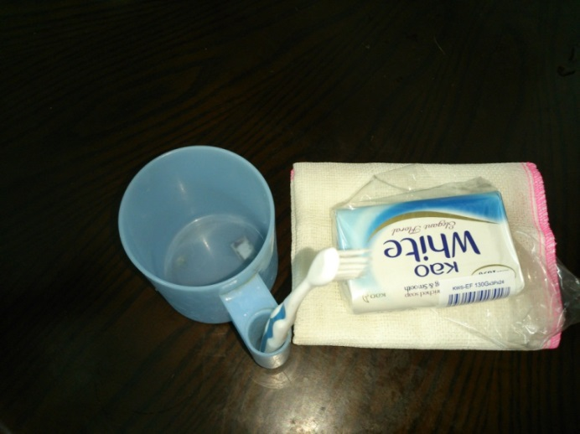
午餐用品(2)
☆衛生紙、抹布
＊以抽取式衛生紙較佳
＊抹布請盡量挑有個耳朵可以掛著的較理想
＊以上兩樣物品請寫上名字
＊餐後擦碗、洗手、收拾桌面使用
☆牙刷、杯子
＊餐後潔牙
＊請貼上姓名貼

Slide 9
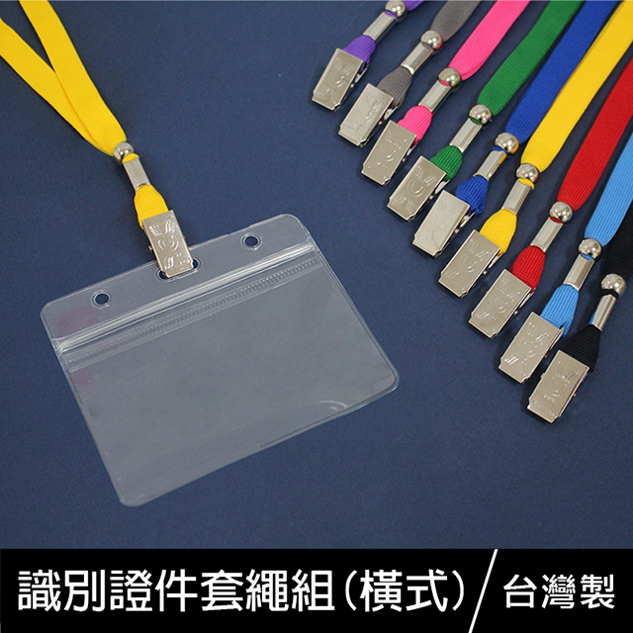
文具用品(1)
☆書包
＊請勿購買過重、過大或拖拉式書包，
以免置物櫃放不下
☆美勞用具
＊彩色筆、剪刀、白膠、膠水、粉彩筆、
色鉛筆、彩虹筆、亮片
☆名牌套(已附)
＊有掛繩，平日穿便服時掛用
以上文具用品請貼上
姓名貼，以免遺失。
(每枝鉛筆與彩色筆
都要貼姓名貼)
＊體育課請穿運動服及球鞋
＊其它時間請著行動方便的服裝(佩掛名牌)

Slide 10
文具用品(2)
☆鉛筆盒
＊建議無特殊功能的鉛筆盒，以免孩子上課玩耍
＊一般鉛筆3~4枝
＊15公分尺、橡皮擦和彩虹筆。
＊請每日在家削好鉛筆
☆水壺
＊在家先裝半杯水即可(減輕重量)
☆1件輕便雨衣 & 5個兒童口罩
＊請在外層塑膠套寫上姓名
以上文具用品請貼上
姓名貼，以免遺失。

Slide 11
其他注意事項(1)
＊建議每日7:30-7:40間到校，才有充足的時間
可以交作業、抄聯絡簿(盡量在7:50前進教室)
＊到校前請務必用完早餐，以免孩子帶了早餐到校
卻忘了或沒時間吃，影響孩子生長發育
＊請勿讓孩子帶貴重物品、貴重文具或3C產品到校，
遺失或損壞都是大家不樂見的情況
＊除了第一天外，其它時間接送請止於校門口，停車
也遵照校方規定，以免便利自己卻不便他人
(請勿將汽機車停放在黃色格線上)
＊請不要讓孩子帶零食、餅乾、糖果、含糖飲料到校

Slide 12
其他注意事項(2)
＊請家長每日簽閱家庭聯絡簿，逐一檢查及確認
孩子的作業，以便了解孩子的學習狀況。
＊每天睡前讓孩子整理書包及作業，
書本、物品帶齊全，孩子上課會更專心
＊請避免讓孩子帶零食、糖果及含糖飲料至學校。
＊引導重於責備，期待孩子在親師雙方的合作下，
會在一個健康快樂的環境中成長

Slide 13
成績計算說明
◎國語：
平時考成績計算項目如下：
1.國語聽寫分數
2.國語平時考考卷
◎數學：
平時考成績計算項目如下：
1.數學課本和習作
2.數學平時考考卷
◎班級排名不公開

Slide 14
學生請假及離校辦法
請參閱聯絡簿
學生於當日早上八點未請假及未到校者，導師會以電話和家長聯繫，小朋友如果要請假，請家長以聯絡簿、電話或簡訊提早告知老師即可。
如果中途離校，請記得跟班級導師申請離校同意書，交給警衛室後即可以離校。
學生請事、病假超過三日〈含〉以上者，請附上證明文件，長假單請家長自行在班級網頁下載，填妥後附在聯絡簿給班級導師。

Slide 15
學校圖書館借還書事項
學生證請讓孩子自行保管好，遺失需花工本費50元補發
借書證每次可借2本書，借閱時間以14天為限。
當天借的書,不能當天還。
書籍逾期電腦系統會自動出現停借處分,逾期幾天則停借幾天。
書籍遺失敬請照價賠償或購買相同書籍作為賠償。
休館時及放學後請勿至圖書館還書。
若逾期書籍已還,仍接到逾期單,請告知圖書館確認。

Slide 16
本學期重要行事
8月30日(星期五):開學正式上課日，課後照顧班開始上課(供應營養午餐)
9月09~10月11日:全校身高、體重、頭蝨、立體感檢查、視力檢查
9月17日(星期二):中秋節放假一天
09月 24日 25日(星期二星期三)：一、四年級留尿液、蟯蟲初檢(9/25 醫院收檢體 10:00)
10月08日(星期二)一四年級學檢、新生心電圖檢查
10月10日(四)雙十連假
10月18日(星期五):全校流感疫苗接種
10月26日(星期六):全校運動會
10月28日(星期一):運動會補假一天
11月6日(星期三)：國語期中考(注音大會考)
12月3日(星期二) :一年級戶外教育
12月16~20日(星期一~星期五) ：聖誕節活動
114年1月1日(星期一):元旦放假一天
1月07日(星期二)：國語期末考
1月08日(星期三)：數學期末考
1月20日(星期)：休業式、課後照顧班結束日
1月20日(星期六):寒假開始 114/01/21(二)至 114/02/10(一)，2/11（二）開學

Slide 17
2. 選舉家長代表3名
家長代表3名中推舉出1名家長委員
家長代表1(需加入家長會群組)：
家長代表2：
家長代表3：
家長委員的任務:
參加期初、期末校務會議(週三下午)
參加期初、期末家長委員會會議(晚上辦理/沒空可委託代理人)
加入<家長會群組> 9/27(三)晚上 家長代表大會
家長委員(1名)
家長代表(2名)

Slide 18
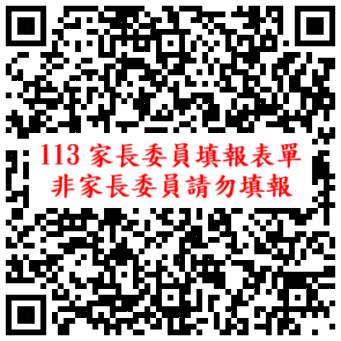
113學年度一年級家長委員(1名)表單連結及QR Code
https://docs.google.com/forms/d/e/1FAIpQLSe4tBbfhqwT_qkDWqqYAubQ2PLu7xQbdZjKTGZnGnUUko9AoA/viewform?usp=sf_link
家長委員填寫後，請記得也加入113學年度家長會群組(群組連結已貼在家長委員表單中)

Slide 19
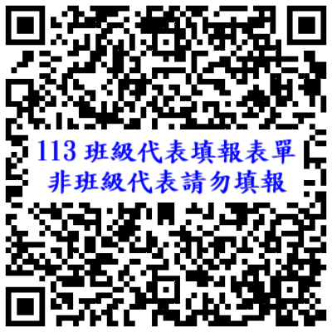
113學年度一年級班級代表(2名)表單連結及QR Code
https://docs.google.com/forms/d/e/1FAIpQLSdSdpQpFT7BN_UcMpEgM-_5EMNAf0WRfUUCgy-NXzY5rpj5gg/viewform?usp=sf_link

Slide 20
3. 本學期使用教材明細
●國語習作：1本
●數學習作：1本
●生活習作：1本
●作業練習簿：
英文：1本
國語：5本
數學：1本
生活：1本
●聯絡簿1本
(課表將於8/30發放)
●閩語/客語：1本
●國語課本：1本
●數學課本：1本
●生活課本：1本
●健體課本：1本
●英語課本：1本
檢視過後請協助貼姓名貼並寫上班級、座號，
完成後請放置物櫃。
桌墊
置物櫃籃子

Slide 21
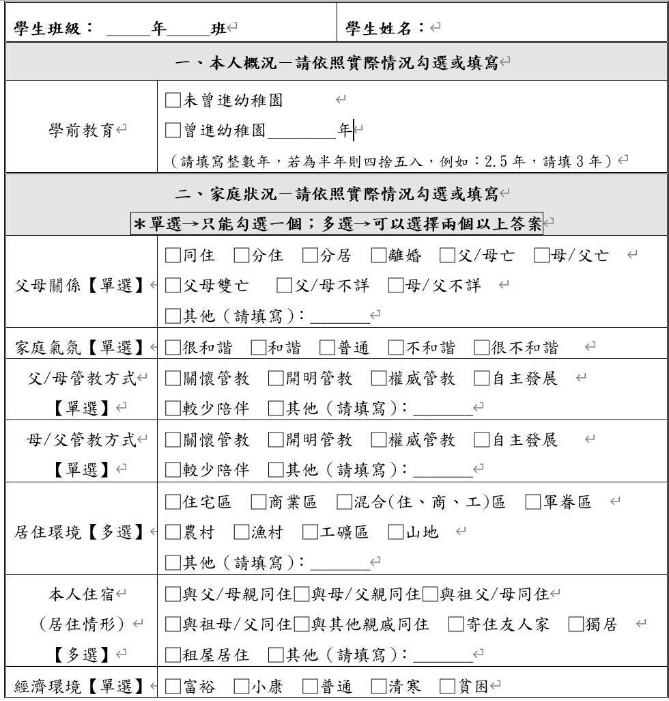
輔導紀錄調查表-1
依實際狀況填寫
注意單選跟多選的說明
因應性別平等，若看到
父/母之選項，可以以
第一個先呈現的稱謂來做
為該選項的選答參考。

Slide 22
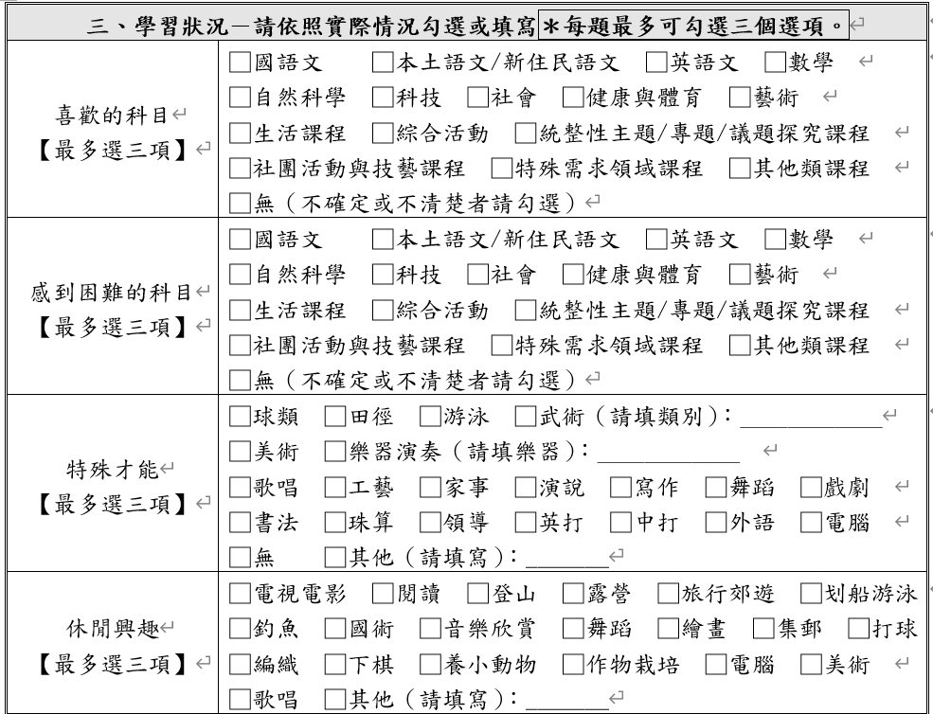
輔導紀錄調查表-2
依實際狀況填寫
最多可選三項
若真的不清楚或不確定
可勾選「無」

Slide 23
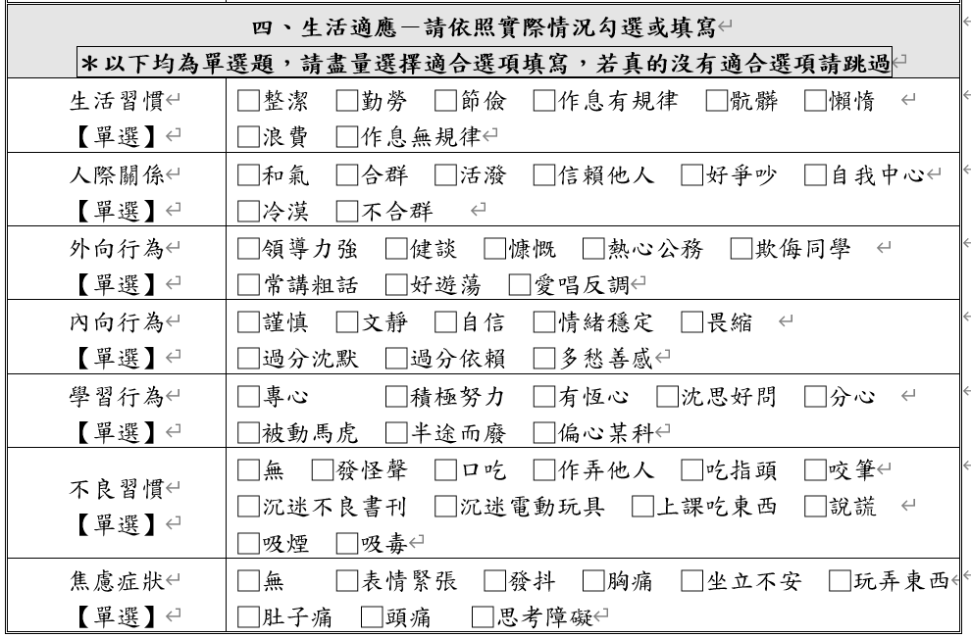
輔導紀錄調查表-3
依實際狀況填寫
均為單選題
若沒有合適選項可跳過不填

Slide 24
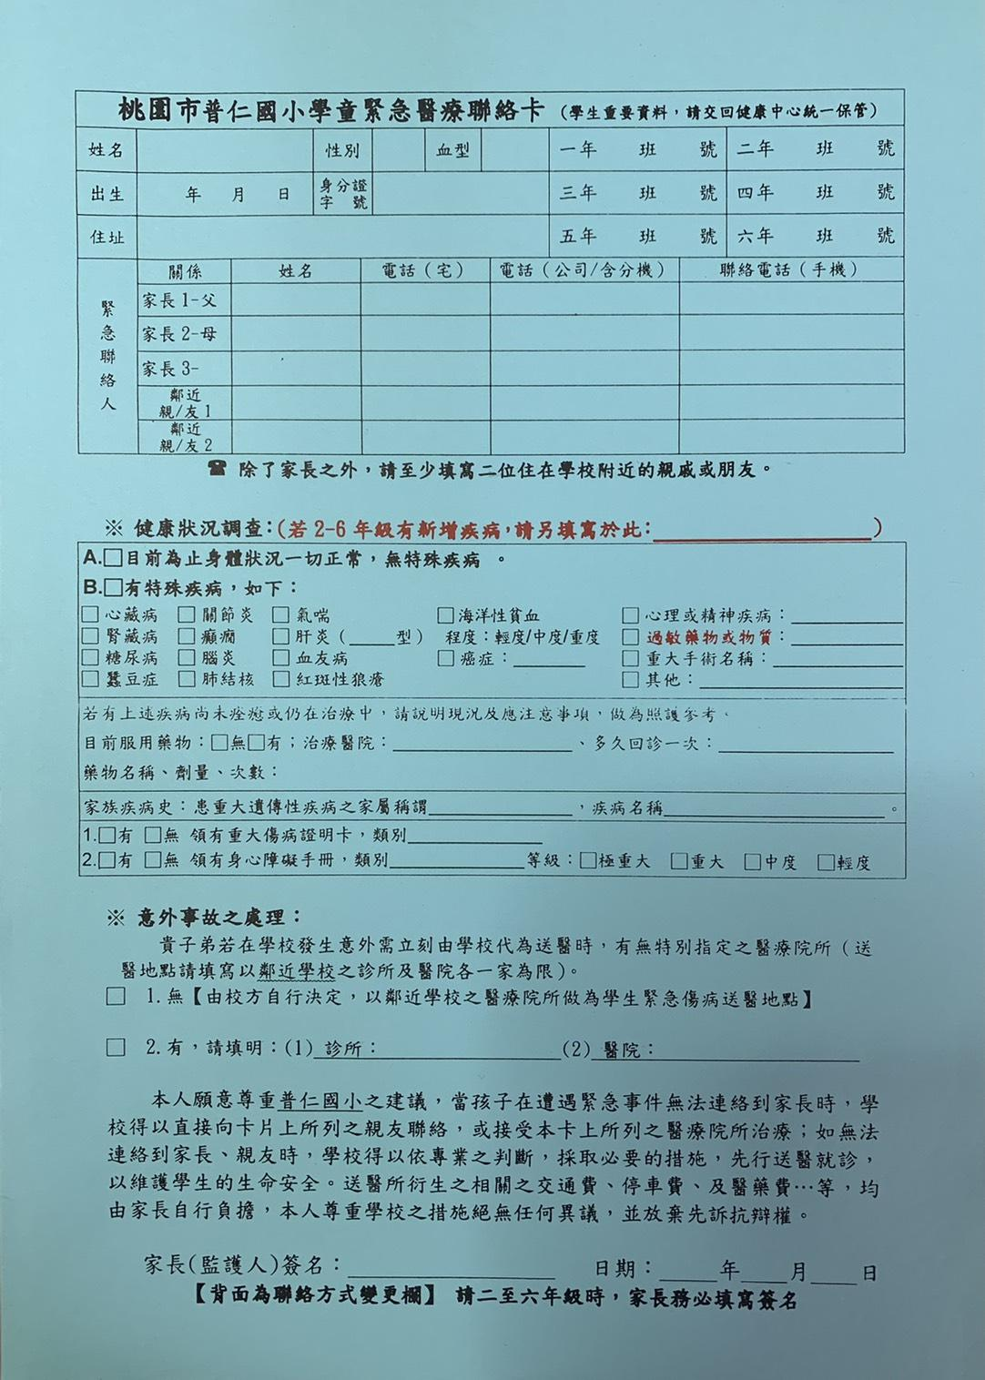
基本資料，必填完整！
緊急連絡人請盡可能多填幾位！
請詳細告知您家寶貝的疾病史；若孩子身體健康，請於左上角「A.目前為止身體狀況一切正常，無特殊疾病」處打√。
背面不需填寫
須立即送醫院時，是否有鄰近指定醫院。
請務必用原子筆簽上完整姓名及日期。

Slide 25
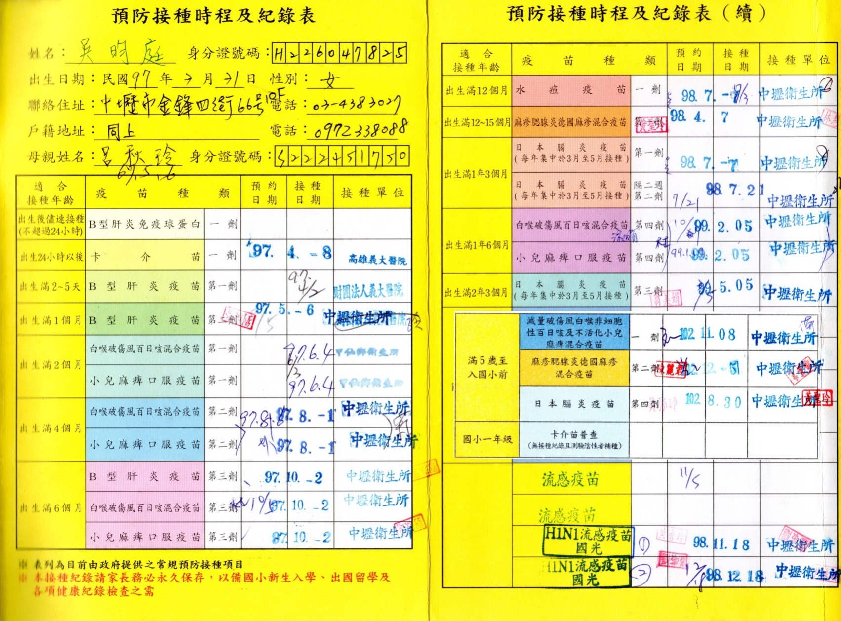
請於8/30(一)開學日繳交A4影本! 「滿5歲至國小前」的三種疫苗請盡快施打完；若至開學前仍未施打完，仍請您先繳交本卡影本，以利健康中心統計、回報衛生所、及追蹤補種。(預防接種資料一定要完整影印)
◉手冊遺失者：請持學童健保卡+戶口名簿至中壢區衛生所申請補發！

Slide 26
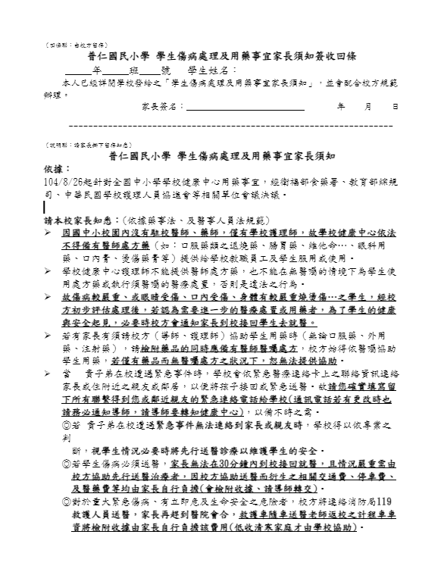
請務必詳閱本通知後，再用原子筆簽署；只需繳交簽署完成後之回條。

Slide 27
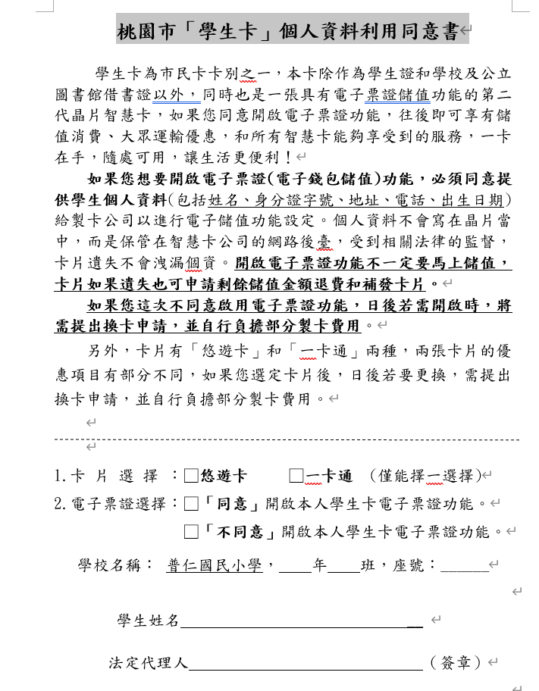
卡片選擇以此份資料為準(可與新生線上報到填寫不同)

Slide 28
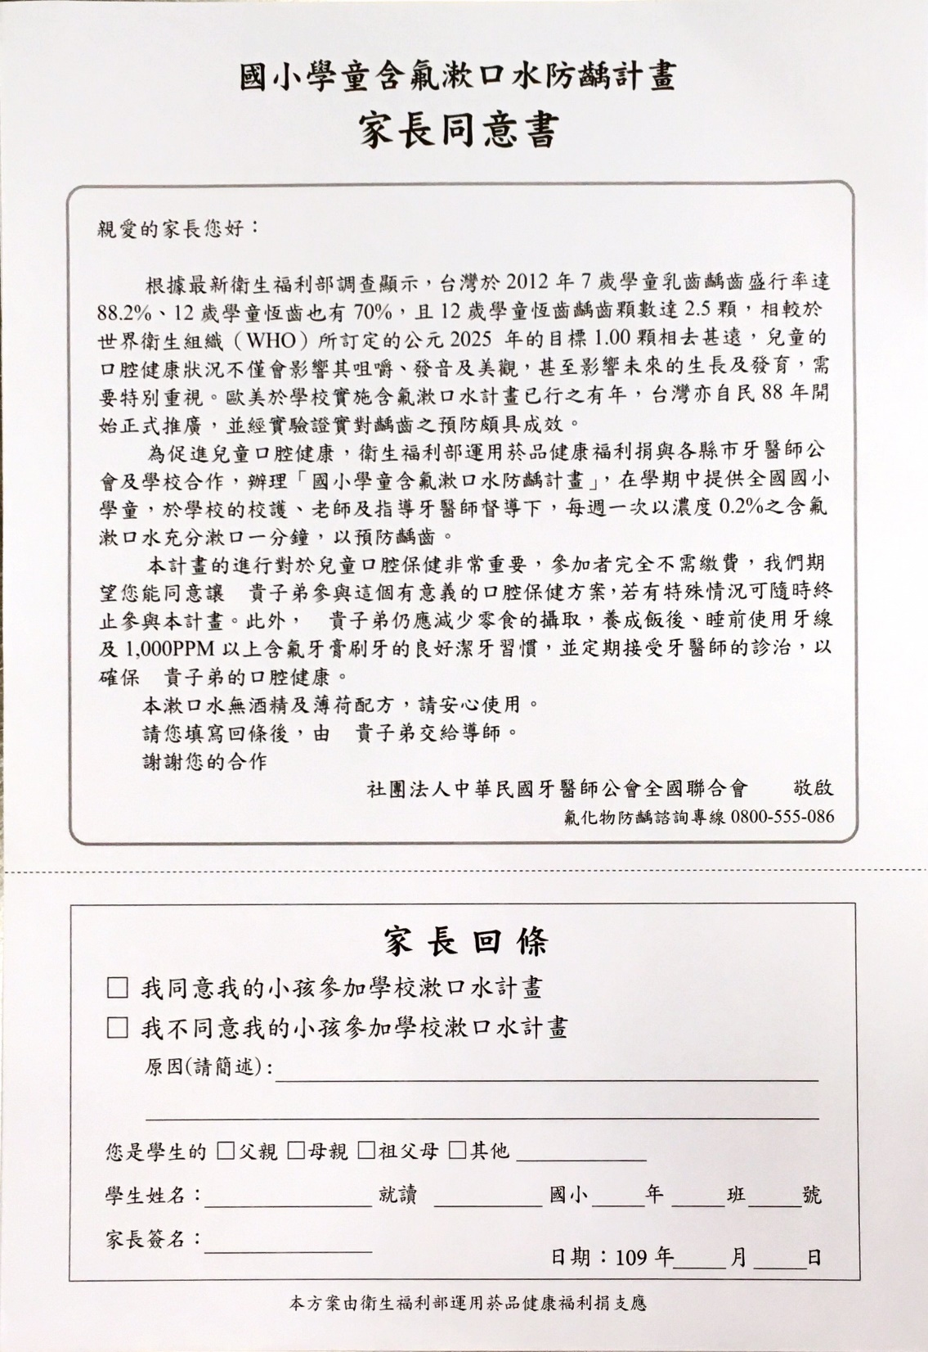
請務必記得勾選並簽名；只需繳交下半部簽署後之回條。

Slide 29
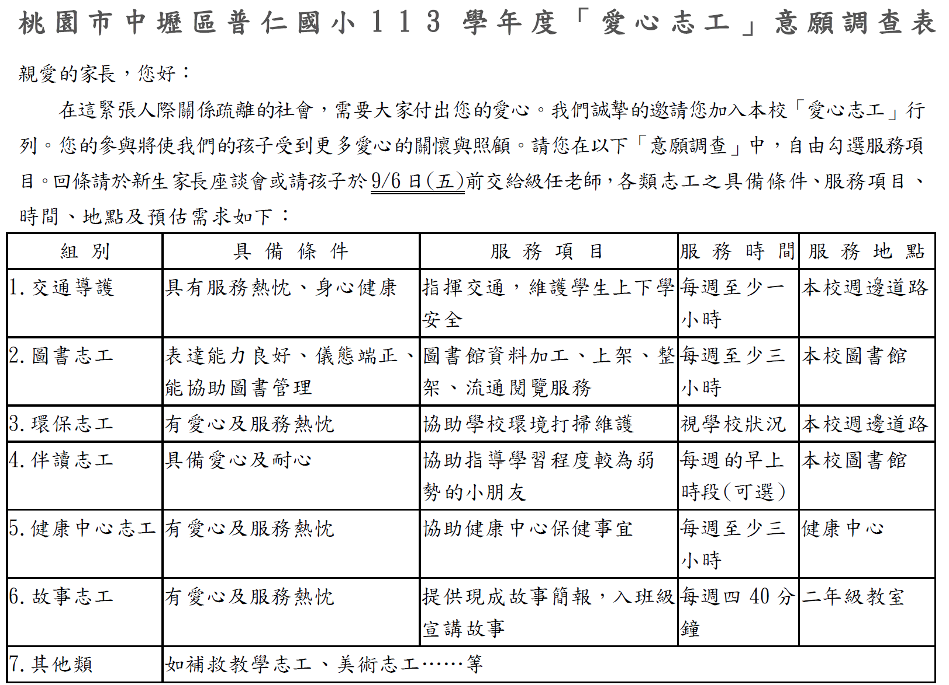
普仁國小非常需要愛心志工的協助，若您有空，
就算您一週只有1小時，也非常歡迎您加入志工的行列喔!

Slide 30
(＊)
新生身分調查
☆身分別證明：(開學後一周內繳交)
原住民 (需戶口名簿上有註記) (選填族別)
身心障礙學生 (需持有身心障礙手冊)
功勳子女 (需檢附相關證明文件)
低收入戶 (需有區公所開立之低收入戶證明)
中低收入戶 (需有區公所開立之中低收入戶證明)
經濟弱勢生 (需附稅捐機關出具之家庭年收入所得證明-全戶收入44萬以下)
家長領有身心障礙手冊 (家長需持有身心障礙手冊)
若逾期沒繳交證明文件，視為不具任何特殊身分。

Slide 31
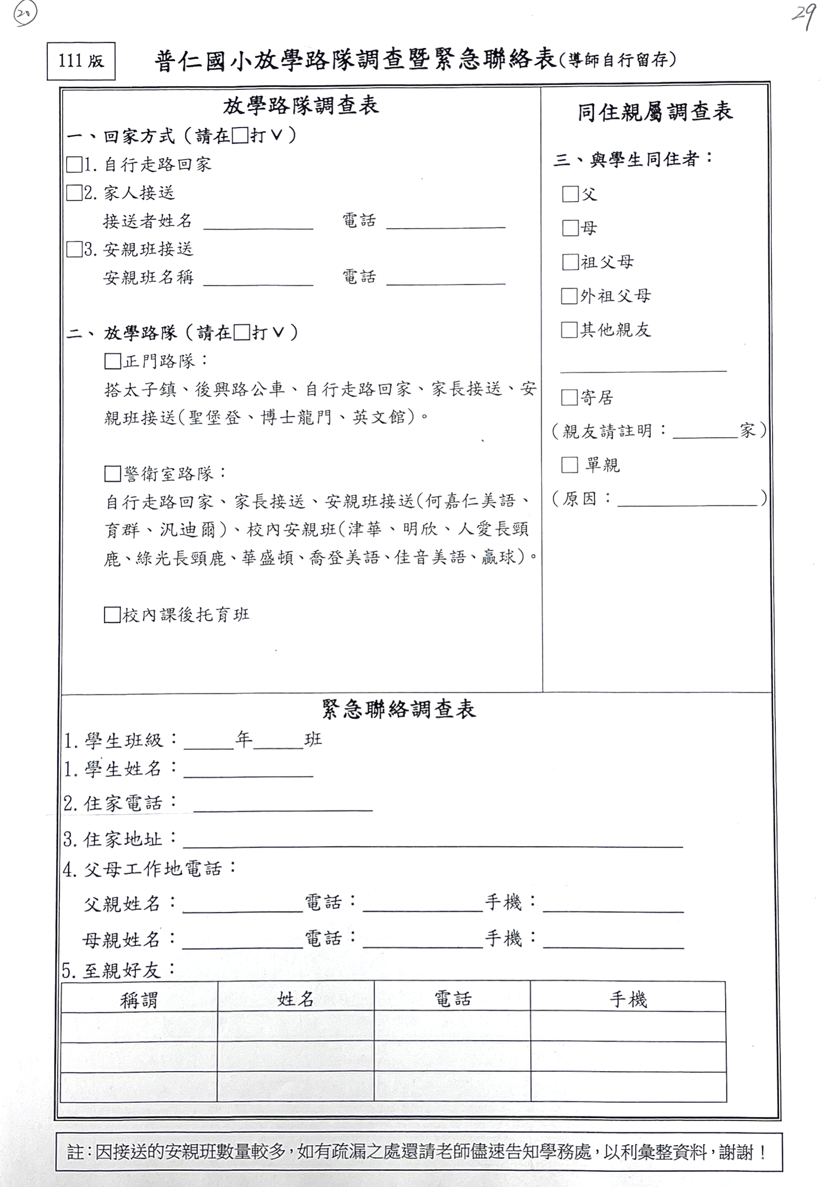
(＊)
放學路隊調查
/
緊急聯絡表
職場連絡電話
與聯絡簿重複
可不填

Slide 32
建議至少填寫一位外縣市親友
(＊)
聯絡簿最後頁

Slide 33
(10)
繳交預防接種紀錄影本
請家長將資料縮印成A4大小，於8/30(五)開學日當日交回!請您盡快施打完「滿5歲至國小前」的三種疫苗，若您至開學前仍無法施打完畢，還是請您先繳交本卡影本，以利校護統計、追蹤。

Slide 34
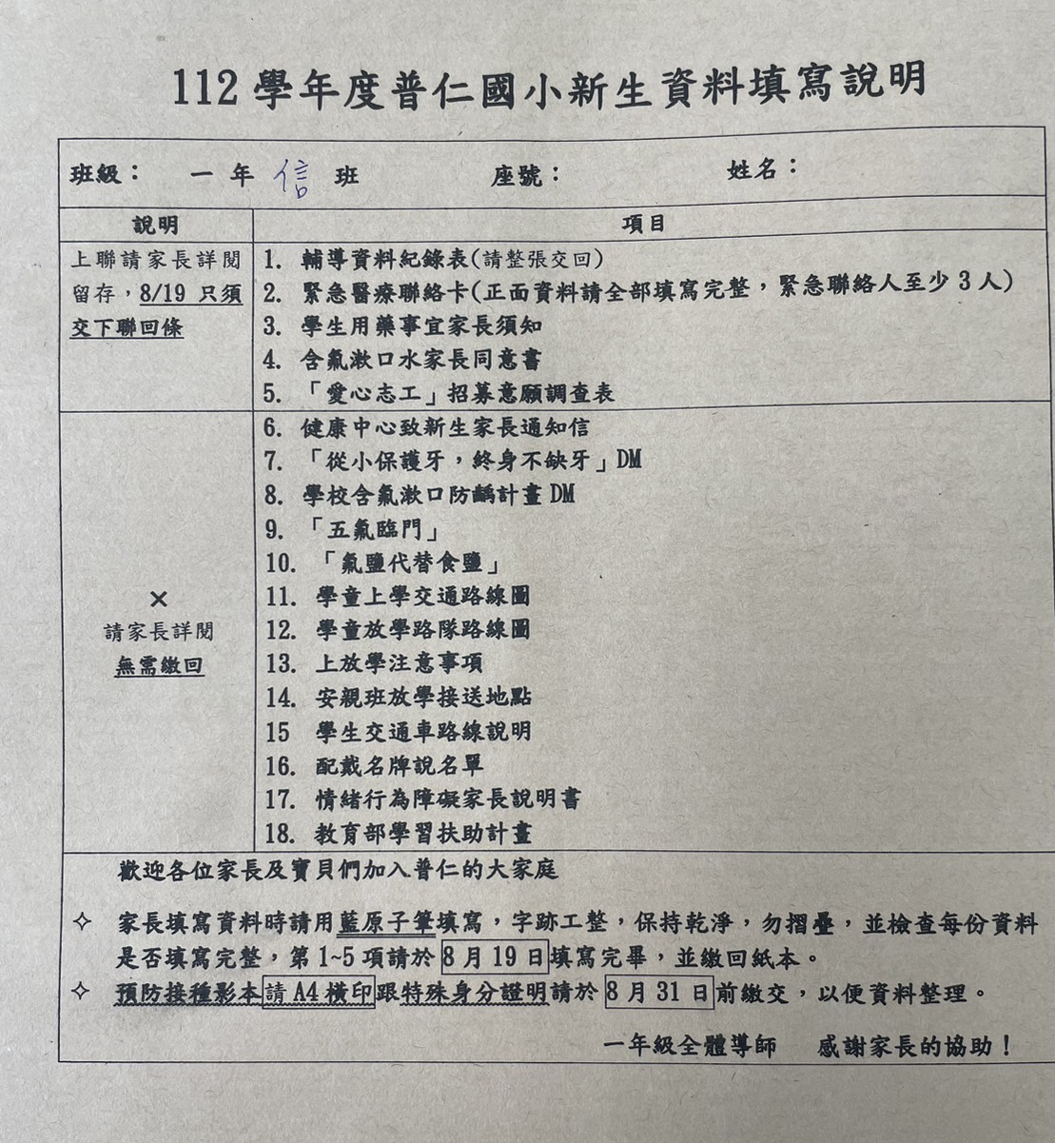
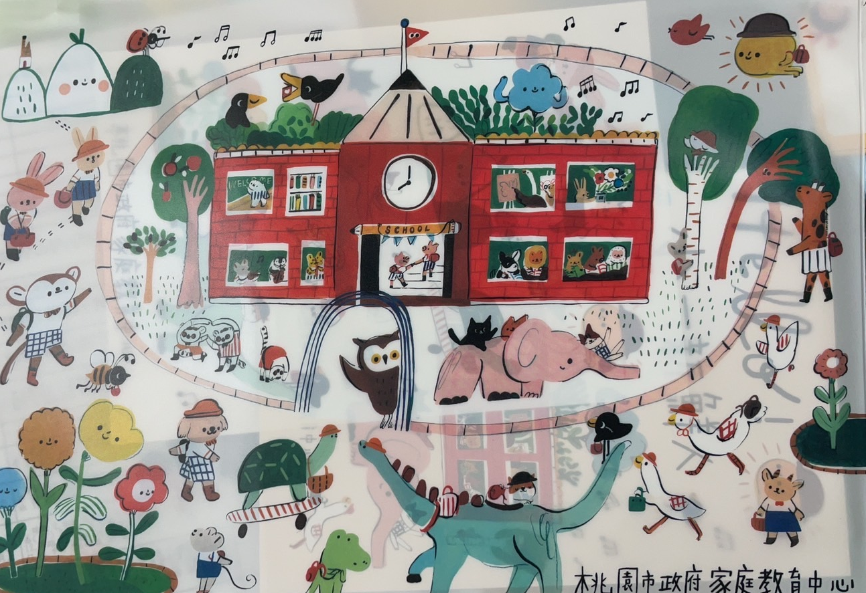
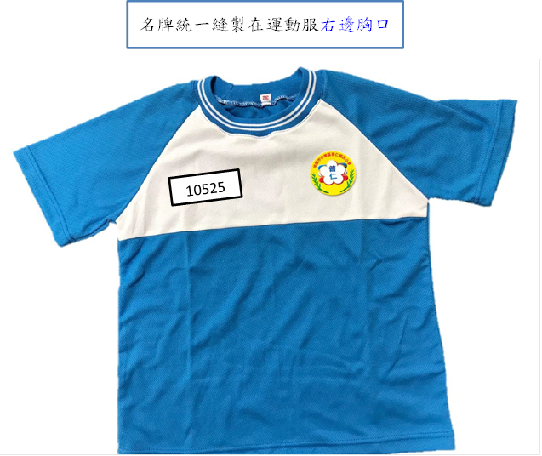
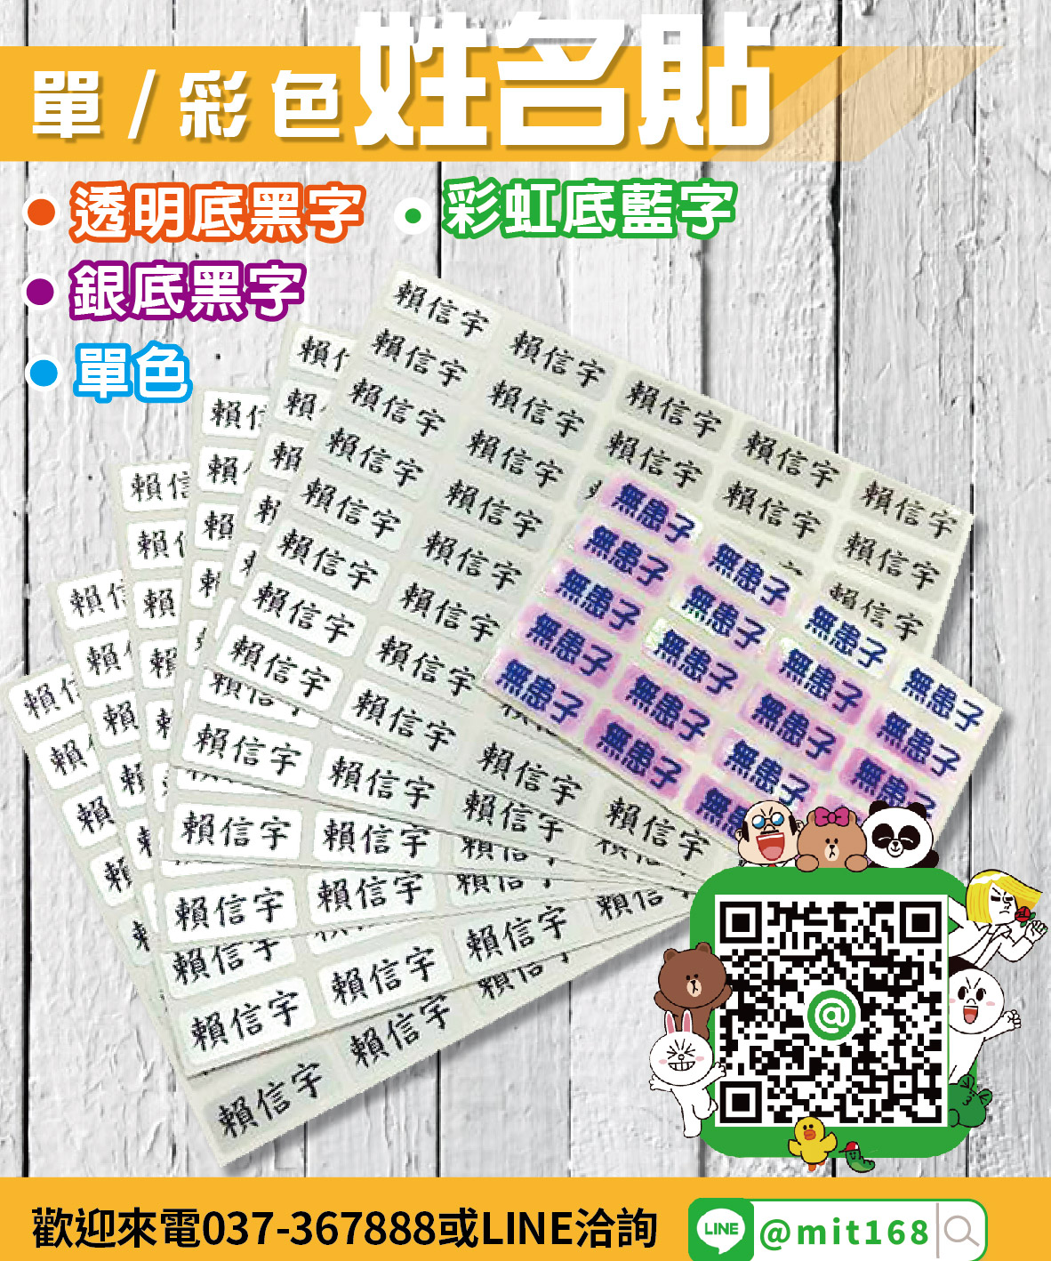
5. 發放資料
(☆課照班通知-部分)
☆牛皮資料袋
☆家庭教育中心資料袋
☆名牌/運動服(縫置位置)
＊請家長詳閱，無需繳回
☆姓名貼

Slide 35
(11)
繳
交
戶
口
名
簿
影
本
繳交時，建議翻背面，保護隱私，
需申請補助或原住民身分
(12)
繳交費用230元
112學年度一年級新生
統一代購物品清單
(1)姓名貼、雙頭姓名印章
(2)耳掛抹布、名牌套+掛繩
(3)白板筆
(4) L型資料夾4個
(5) U型資料夾1個
(6)公文林塑膠籃(抽屜、置物櫃各1)
(7)Pvc安全桌墊白板 (PVC)
(8)國語、數學、生活練習簿 220元
(9)聯絡簿書套) 10元
共(230)元，請直接繳交給導師!
費用納入註冊單
(繳費夾鏈袋)

Slide 36
放學路隊說明
普仁放學路隊主要分為三個隊伍：
正門(紅色) (自行走路回家、搭校車回家、家長接送)
警衛室(黃色) (自行走路回家、家長接送)
安親班(藍色) (安親班接送)
校內課後照顧班(綠色)
★請家長務必於開學日帶孩子去約定的放學接送地點走一趟，以免孩子日後找不到。

Slide 37
放學路隊調查
正門(紅)
搭太子鎮校車:
警衛室-家長接送(黃):
校內課後班(綠):
安親班接送(藍):
綠光長頸鹿:
人愛長頸鹿:
汎迪爾:
大綠蒂:
瑞彼特:、
津華:、、
長春藤:
博士龍門:、

Slide 38
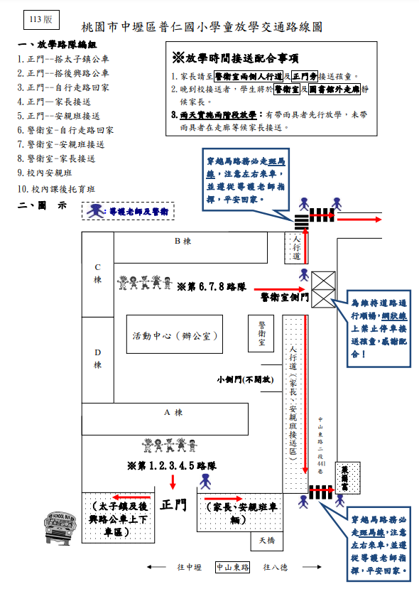
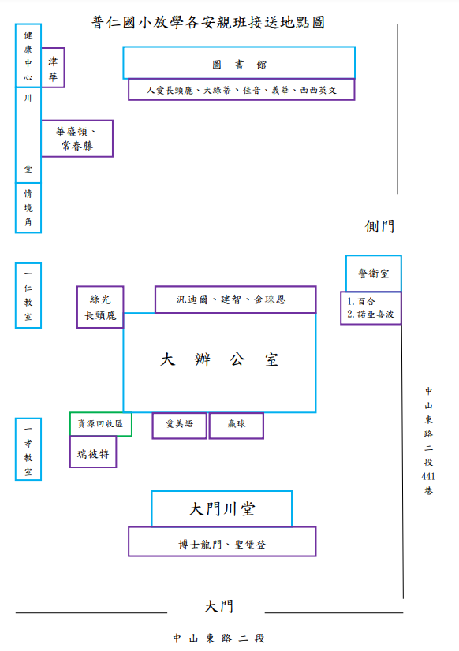

Slide 39
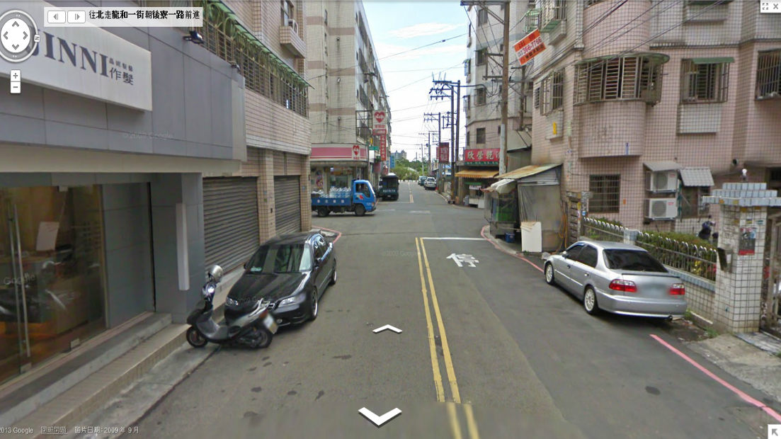
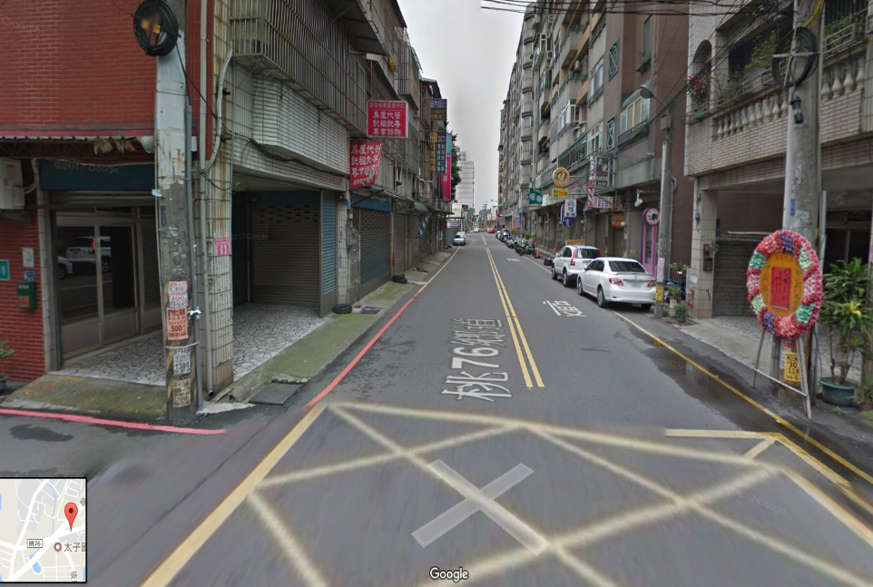
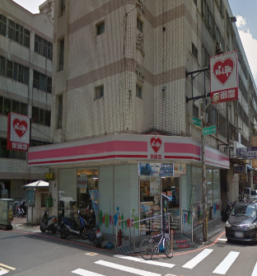
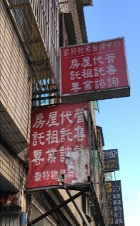
校車路線-太子鎮、後興路
本校共兩條路線-太子鎮、後興路
太子鎮路線： 龍和二街-萊爾富超商對面的『早餐店』騎樓停靠
後興路線：『豪特物業管理中心』招牌下面騎樓停靠

Slide 40
校車-上學時間跟地點
上學公車時間跟地點說明
1.太子鎮路線： 龍和二街-萊爾富超商對面的『早餐店』騎樓停靠
第一班07：00發車
第二班07：10發車
第三班07：20發車
第四班07：35發車
2.後興路線：『豪特物業管理中心』招牌下面騎樓停靠
第一班07：25發車

Slide 41
校車--放學時間跟地點
放學公車時間跟地點說明
(1)太子鎮路線：停1站，龍和一街萊爾富超商對面的早餐店下車。
(2)後興路線：停2站，博士龍門補習班對面飲料店、元邦華府社區門口。
（一）星期一：低年級放學，中午12:45發車（後興路+太子鎮同車）
（二）星期二：全校放學，下午15:35發車（後興路x1，太子鎮x1）
（三）星期三：全校放學，中午12:45發車（後興路x1，太子鎮x1）
（四）星期四：低年級放學，中午12: 45發車（1台車：後興路+太子鎮）
（五）星期五：低中年級放學，中午12:45發車（3台車：後興路x1，太子鎮x2）

Slide 42
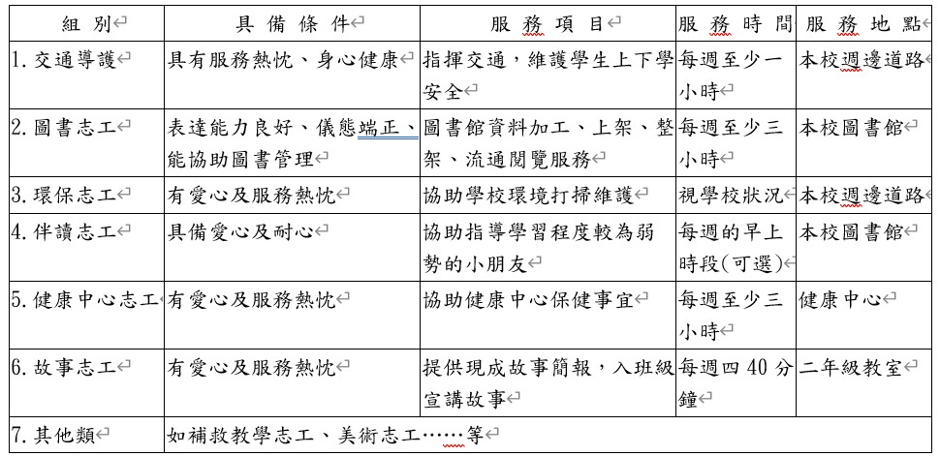
邀請家長加入本校志工服務隊協助小朋友，有意者請向學務處報名~

Slide 43
新生資料袋-必需繳回資料
1.輔導資料紀錄表
請整張交回
2.緊急醫療聯絡卡
請整張交回，正面資料請全部填寫完整，緊急聯絡人至少3人
3.學生用藥事宜家長須知
繳交上半部回條即可
4.含氟漱口水家長同意書
繳交下半部回條即可
5.「愛心志工」招募意願調查表
繳交下半部回條即可
6.放學路隊調查表
7.學生卡同意書
請用藍或黑色原子筆填寫，字跡請工整，
保持乾淨。
繳回資料請勿摺疊
檢查資料填寫完整
請於8月24日填寫完畢，並繳回給導師。

Slide 44
新生資料袋-請詳閱並保存的資料
6.健康中心致新生家長通知信
7.「學校含氟漱口水，防齲計畫」DM
8.「從小保護牙，終身不缺牙」DM
9.「添官四氟，防齲四寶」、「食物添加氟碘鹽，牙齒健康一整年」
10.上放學注意事項
11.學童上學交通路線圖
12.學童放學路隊路線圖
13.安親班放學接送地點
14.學生交通車路線說明
15.配戴名牌說名單
16.特教宣導資料2份(學習障礙及情緒行為困擾之說明)
17.教育部學習扶助計畫說明

Slide 45
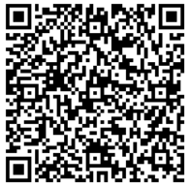
運動服購買
本校校內平常無體育服販售，請逕洽廠商購買。
地點：中壢區新生路181巷26號 (冠美服裝)
電話：03-4256427；4259817
本校體育服無男女區別，僅只有帽子有區分。
8/24(一年級班親會當天)廠商會到校服務，班親會結束後請自行套量購買(健康中心前一樓走廊購買)
新體育服樣式-公告在本校家長會網頁

Slide 47
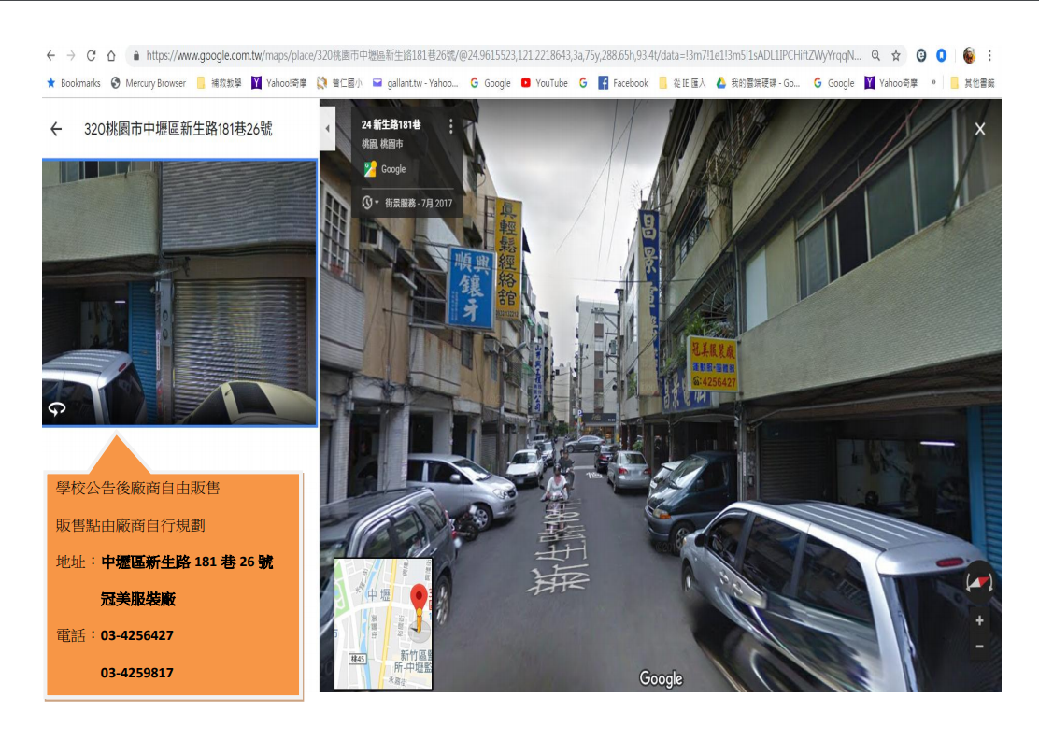
體育服販售地點

Slide 49
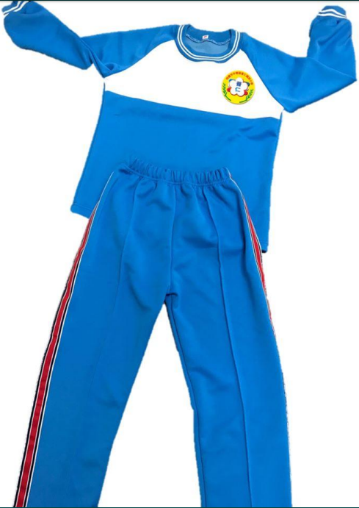
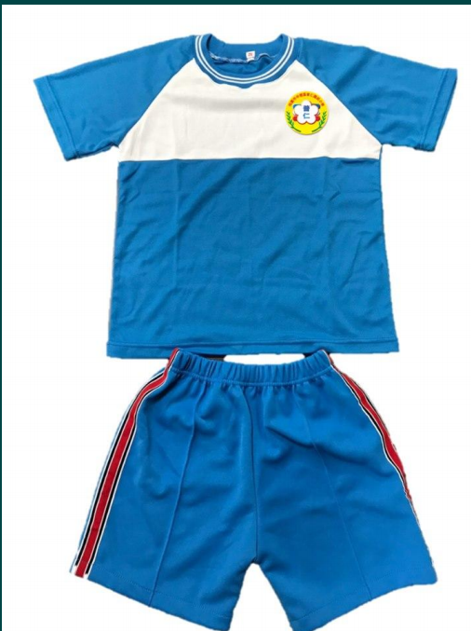
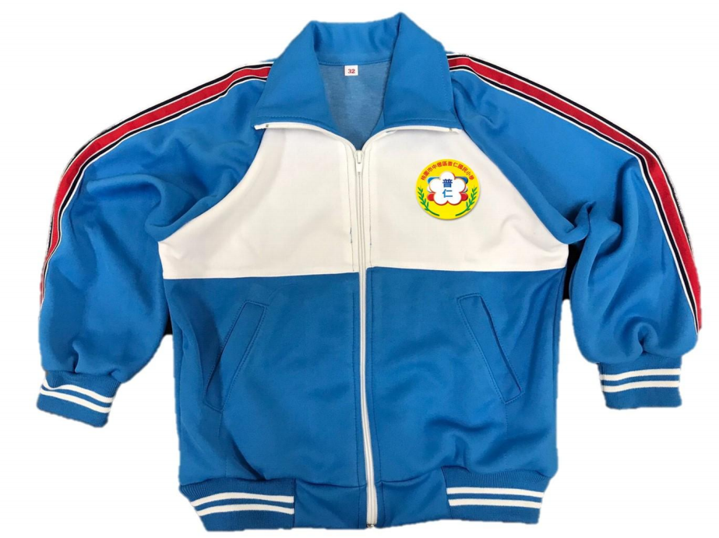
體育服樣式(全套服裝：帽子、冬季、夏季體育服與外套)

Slide 50
運動服購買
8/24廠商會到校服務，班親會結束後請自行套量購買(圖書館前購買)
運動服請縫上名牌，以免體育活動時，掛著名牌套妨礙活動
體育課請穿運動服及球鞋，其它時間請著乾淨整齊服裝即可(佩掛名牌)

Slide 51
感謝您在教育孩子的付出
我們都是無名英雄，但是卻可以改變世界，謝謝您對孩子的愛
https://www.youtube.com/watch?v=B0kK90lSPjg
THANK YOU
教育路上，一起前行！

